Slide 1

final
袁秉诚，孔静，石磊

Slide 2
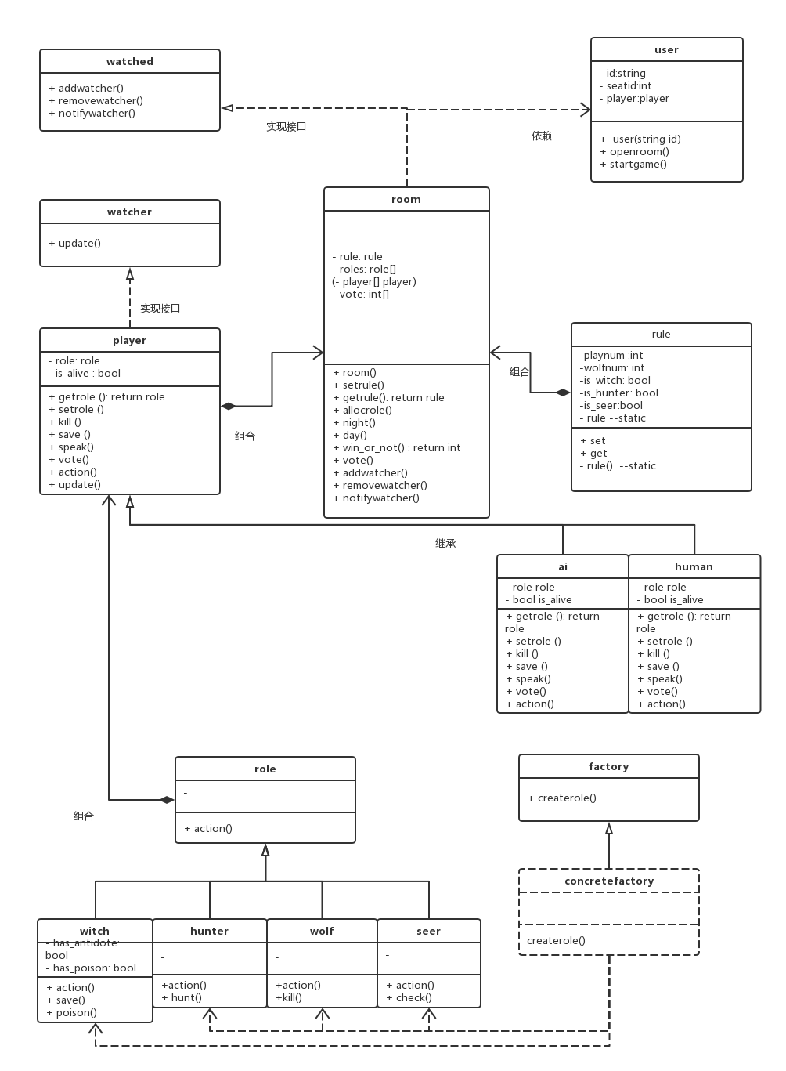
重构类图

Slide 3
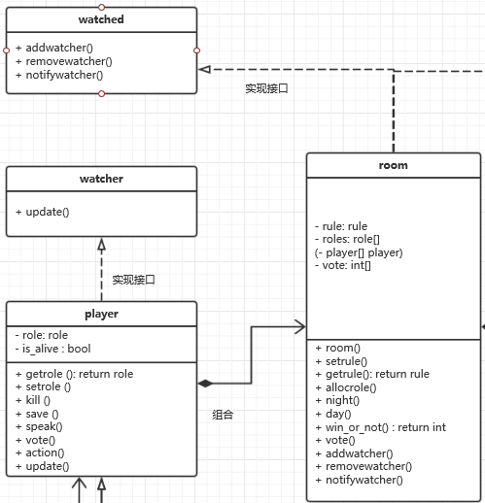
观察者模式
法官-被观察者
玩家-观察者
一对多
法官与玩家之间交流信息（投票，死讯，行动）

Slide 4
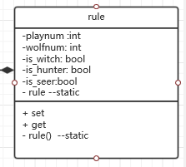
单例模式
规则只有一个
一局游戏必须有规则且只能唯一
懒汉模式（单线程）

Slide 5
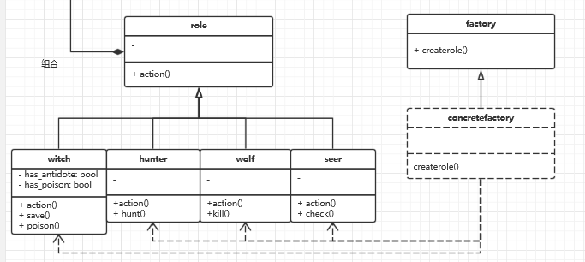
工厂模式
多种角色
具体生成哪种需在过程中决定
（createrole里if-else）

Slide 6
为什么使用这些设计模式
不适合的：
代理模式（直接访问即可，无需代理）
适配器模式（不存在已有接口与需要接口不兼容）
享元模式（没有大量细粒度对象）
可以使用的：
策略模式----多种规则切换（屠边，屠城）

Slide 7
谢谢~~~

